Slide 1

Dodavatelské řetězce
II přednáška

Slide 2
Logistické řetězce
Číslo | Dodavatel | Výroba | Sklad výroba | Sklad velkoobchod | Maloobchod prodejny | Sklady zásilkových velkoobchodů | Konečný spotřebitel
1 | O | O |  |  |  |  | O
2 | O | O | O | O | O |  | O
3 | O | O |  | O | O |  | O
4 | O | O | O |  | O |  | O
5 | O | O |  |  | O |  | O
6 | O | O | O |  |  | O | O
7 | O | O |  |  |  | O | O
Notes:
Uvést rozdíl me
Ve srovnání s logistickým řetězcem se dodavatelský řetězec rozšiřuje po i proti směru materiálového toku – v něm jsou integrovány všechny aktivity počínající těţbou prvotních přírodních zdrojů aţ po dopravu zboţí konečnému zákazníkovi. Koncepce dodavatelského řetězce v sobě dále zahrnuje všechny aktivity spojené s realizací zpětných toků vrácených nebo pouţitých výrobků, likvidací odpadů
zí lř a dř

Slide 3
Dodavatelský řetězec je definován jako vícestupňový systém dodavatelů, výrobců, distributorů, prodejců a zákazníků.
Mezi stupni dodavatelského řetězce v obou směrech proudí materiálové, finanční, informační a rozhodovací toky.
Materiálové toky zahrnuji toky nových produktů směrem od dodavatelů k zákazníkům a opačně toky vracení, servisu, recyklace a likvidace produktů. Finanční toky zahrnuji různé druhy plateb, úvěry, toky plynoucí z vlastnických vztahů atd. Informační toky propojují systém informacemi o objednávkách, dodávkách, plánech atd. Rozhodovací toky jsou posloupnosti rozhodnutí účastníků, ovlivňující celkovou výkonnost řetězce.

Slide 4
Logistický řetězec vs. Dodavatelský řetězec vs. Dodavatelská síť
Ve srovnání s logistickým řetězcem se dodavatelský řetězec rozšiřuje po i proti směru materiálového toku – v něm jsou integrovány všechny aktivity počínající těžbou prvotních přírodních zdrojů až po dopravu zboží konečnému zákazníkovi. Koncepce dodavatelského řetězce v sobě dále zahrnuje všechny aktivity spojené s realizací zpětných toků vrácených nebo použitých výrobků, likvidací odpadů
Notes:
Dodavatelský řetězec je definován jako vícestupňový systém dodavatelů, výrobců, distributorů, prodejců a zákazníků. Mezi stupni dodavatelského řetězce v obou směrech proudí materiálové, finanční, informační a rozhodovací toky. Materiálové toky zahrnuji toky nových produktů směrem od dodavatelů k zákazníkům a opačně toky vracení, servisu, recyklace a likvidace produktů. Finanční toky zahrnuji různé druhy plateb, úvěry, toky plynoucí z vlastnických vztahů atd. Informační toky propojují systém informacemi o objednávkách, dodávkách, plánech atd. Rozhodovací toky jsou posloupnosti rozhodnutí účastníků, ovlivňující celkovou výkonnost řetězce.
Ve srovnání s logistickým řetězcem se dodavatelský řetězec rozšiřuje po i proti směru materiálového toku – v něm jsou integrovány všechny aktivity počínající těţbou prvotních přírodních zdrojů aţ po dopravu zboţí konečnému zákazníkovi. Koncepce dodavatelského řetězce v sobě dále zahrnuje všechny aktivity spojené s realizací zpětných toků vrácených nebo pouţitých výrobků, likvidací odpadů apod.23
2.3. Logistická síť. Dodavatelská síť.
"Sít´" popisuje sloţitější strukturu, kde organizace mohou být propletené a existují obousměrné výměny; "řetězec" popisuje jednodušší, sekvenční soubor vztahů.24
Logistická sít je vybraná mnoţina více autonomních organizací, jenţ jsou v přímé a nebo nepřímé interakci zaloţené na dohodách mezi organizacemi25.
Dodavatelské řetězce se transformují v dodavatelské sítě, dochází k jejich propojení jak ve vertikálním, tak horizontálním směru. Integrace je nezbytná i u manaţerských funkcí, plánování, nákupu, předvídání poptávky, marketingu, financování aj. Konečně funkce dodavatelského řetězce není moţná bez vzájemné důvěry, předávání informací a vzájemně prospěšné spolupráce mezi partnery, kteří činnosti v řetězci realizují
integrovaný procesní logistický řetězec vedoucí od dodavatelů až ke konečnému zákazníkovi (konečným zákazníkům), resp. k recyklaci.
Zdroj konkurenční výhody zásadního významu.
Posloupnost kroků přidávajících hodnotu, vedoucí k uspokojení konečného zákazníka, zprostředkovaných informačními technologiemi, dopravou, sklady ad.
dodavatelský řetězec -všechny stupně přímo a nepřímo požadované pro uspokojení požadavků zákazníka.
Zahrnuje: výrobce a dodavatele, ale také
přepravce, sklady, obchodníky a zákazníky

Slide 5
Sít´ popisuje složitější strukturu, kde organizace mohou být propletené a existují obousměrné výměny; "řetězec" popisuje jednodušší, sekvenční soubor vztahů.
Logistická sít je vybraná množina více autonomních organizací, jenž jsou v přímé a nebo nepřímé interakci založené na dohodách mezi organizacemi.
Dodavatelské řetězce se transformují v dodavatelské sítě, dochází k jejich propojení jak ve vertikálním, tak horizontálním směru. Integrace je nezbytná i u manažerských funkcí, plánování, nákupu, předvídání poptávky, marketingu, financování aj. Konečně funkce dodavatelského řetězce není možná bez vzájemné důvěry, předávání informací a vzájemně prospěšné spolupráce mezi partnery, kteří činnosti v řetězci realizují integrovaný procesní logistický řetězec vedoucí od dodavatelů až ke konečnému zákazníkovi (konečným zákazníkům), resp. k recyklaci.

Slide 6
Dodavatelský řetězec
Materiálové toky: nové produkty směrem od dodavatelů k zákazníkům; opačně toky vracení, servisu, recyklace a likvidace produktů
Finanční toky: různé druhy plateb, úvěry, toky plynoucí z vlastnických vztahů atd.
Informační toky propojují systém informacemi o objednávkách, dodávkách, plánech atd.
Rozhodovací toky jsou posloupnosti rozhodnutí účastníků, ovlivňující celkovou výkonnost řetězce.
Notes:
Mezi stupni dodavatelského řetězce v obou směrech proudí materiálové, finanční, informační a rozhodovací toky. Materiálové toky zahrnuji toky nových produktů směrem od dodavatelů k zákazníkům a opačně toky vracení, servisu, recyklace a likvidace produktů. Finanční toky zahrnuji různé druhy plateb, úvěry, toky plynoucí z vlastnických vztahů atd. Informační toky propojují systém informacemi o objednávkách, dodávkách, plánech atd. Rozhodovací toky jsou posloupnosti rozhodnutí účastníků, ovlivňující celkovou výkonnost řetězce.

Slide 7
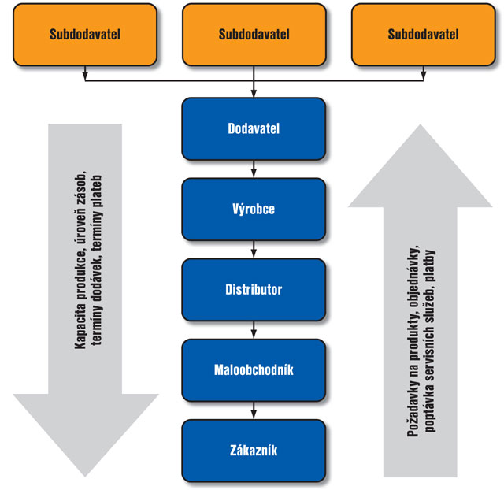
Články dodavatelského řetězce
Notes:
Hmotná stránka řetězce je tvořena toky surovin, základních a pomocných materiálů, nakupovaných dílů, nedokončených a hotových výrobků, obalů a odpadů.
Hmotná stránka spočívá v přemisťování věcí (surovin, nedokončených a hotových výrobků, ale i odpadů, obalů), případně též v přemisťování osob a energie.
Nehmotná stránka je tvořena toky informací, které jsou potřebné k tomu, aby se hmotné toky mohly uskutečnit. Vedle toku informací je třeba sledovat i toky peněz (cash flow), které musí být sladěny s hmotnými toky (s toky zboží) v zájmu udržení likvidity podniku.
Logistický řetězec je vázán na konkrétního zákazníka, zakázku, resp. výrobek či skupinu výrobků. Mluvíme o zákaznické orientaci logistických řetězců, to znamená, že zákazníkem může být fyzická osoba ve sféře individuální konečné spotřeby, resp. podnik, organizace ve sféře výrobní nebo konečné spotřeby. Zákazníkem ale může být i pracoviště uvnitř podniku, které odebírá nedokončené výrobky k dalšímu zpracování.
Cesty (kanály) jsou cesty pohybu materiálových prvků a cesty pohybu informací. Cesty nemusí propojovat tytéž články- články mohou být prostorově (směrově) i časově odlišné.
Články logistických řetězců mohou být buď celky jako jsou budovy, plochy, komunikace, nebo podrobnější členění až na operace (netechnologické, manipulační, balící, přepravní, kontrolní, řídící).
Články:
ve výrobě – továrny, dílny, výrobní linky, buňky a centra, sklady surovin, materiálů, nakupovaných dílů, výrobní a montážní mezisklady, montážní linky, sklady hotových výrobků,
v dopravě – terminály a překladiště, železniční stanice, přístavy, letiště,
v obchodě – velkoobchodní sklady a maloobchodní prodejny.
Příklady logistických řetězců (vždy vodorovně) jsou znázorněny v tabulce 1:
VANĚČEK, D. Logistika. České Budějovice: Jihočeská univerzita v Č. Budějovicích, ekonomická fakulta, 2008, 178 s. ISBN978-80-7394-085-0

Slide 8
Hmotná stránka řetězce je tvořena toky surovin, základních a pomocných materiálů, nakupovaných dílů, nedokončených a hotových výrobků, obalů a odpadů.
Hmotná stránka spočívá v přemisťování věcí (surovin, nedokončených a hotových výrobků, ale i odpadů, obalů), případně též v přemisťování osob a energie.
Nehmotná stránka je tvořena toky informací, které jsou potřebné k tomu, aby se hmotné toky mohly uskutečnit. Vedle toku informací je třeba sledovat i toky peněz (cash flow), které musí být sladěny s hmotnými toky (s toky zboží) v zájmu udržení likvidity podniku.
Logistický řetězec je vázán na konkrétního zákazníka, zakázku, resp. výrobek či skupinu výrobků. Mluvíme o zákaznické orientaci logistických řetězců, to znamená, že zákazníkem může být fyzická osoba ve sféře individuální konečné spotřeby, resp. podnik, organizace ve sféře výrobní nebo konečné spotřeby. Zákazníkem ale může být i pracoviště uvnitř podniku, které odebírá nedokončené výrobky k dalšímu zpracování.

Slide 9
Cesty (kanály) jsou cesty pohybu materiálových prvků a cesty pohybu informací. Cesty nemusí propojovat tytéž články- články mohou být prostorově (směrově) i časově odlišné.
Články logistických řetězců mohou být buď celky jako jsou budovy, plochy, komunikace, nebo podrobnější členění až na operace (netechnologické, manipulační, balící, přepravní, kontrolní, řídící).

Slide 10
Články:
ve výrobě – továrny, dílny, výrobní linky, buňky a centra, sklady surovin, materiálů, nakupovaných dílů, výrobní a montážní mezisklady, montážní linky, sklady hotových výrobků,
v dopravě – terminály a překladiště, železniční stanice, přístavy, letiště,
v obchodě – velkoobchodní sklady a maloobchodní prodejny.

Slide 11
Tlačný (push) princip
Cíl: maximální využití kapacit
Dodavatel
Dodavatel
Dodavatel
Tok zboží (materiálový tok)
Výrobce
Distribuce
Zákazník

Slide 12
Tažný (pull) princip
Dodavatel
Dodavatel
Dodavatel
Cíl: optimalizace nákladů na zásobování, dodání požadovaného zákazníkem produktu
Dodavatel
Dodavatel
Výrobce
3PL (third-party logistics provider )
Distribuce
Požadavek
Zákazník

Slide 13
Tažný a tlačný principy
princip | Poznámka
Pull systém | Tažný princip táhne materiálové požadavky na komponenty v podobě objednávek od zákazníka k dodavateli
Push systém | Tlačný princip, který předem stanovuje na základě výrobku termíny pro objednání materiálu a zahájení jednotlivých operací tak, aby byl zajištěn výsledný termín dodávky zboží.
Pull-push systém | Kombinace tlačného a tažného principu. Pro plánování je důležité tzv. úzké místo (UM) – kapacitní omezení systému. Pro synchronizaci kapacitně neomezených zdrojů a snížení nežádoucí rozpracovanosti před UM je použít zpětný tažný způsob plánování.
UM

Slide 14

Typy logistických řetězců
Tradiční řetězce s přetržitými toky
Řetězce s kontinuálními toky
Řetězce se synchronním tokem
Notes:
Tradiční řetězce s přetržitými toky
V řetězci existují sklady a mezisklady, ve kterých se tok zastavuje (sklad surovin, mezisklady u různých výrobních zařízení a strojů, sklad hotových výrobků – odkud se vyřizují zákaznické objednávky).
2. Řetězce s kontinuálními toky
Odstraňuje sklady surovin, redukuje sklady hotových výrobků, protože existuje systém just –in-time.
3. Řetězce se synchronním tokem
Tvoří ho pouze dodavatel surovin, výrobce, zákazníci.

Slide 15
1. Tradiční řetězce s přetržitými toky
V řetězci existují sklady a mezisklady, ve kterých se tok zastavuje (sklad surovin, mezisklady u různých výrobních zařízení a strojů, sklad hotových výrobků – odkud se vyřizují zákaznické objednávky).
2. Řetězce s kontinuálními toky
Odstraňuje sklady surovin, redukuje sklady hotových výrobků, protože existuje systém just –in-time.
3. Řetězce se synchronním tokem
Tvoří ho pouze dodavatel surovin, výrobce, zákazníci.

Slide 16
Úloha velkoobchodních skladů
rozpor sortimentní
rozpor množstevní a časový
rozpor prostorový
Notes:
rozpor sortimentní, kdy z výroby vychází jednoduchý sortiment, maloobchod požaduje složitý obchodní sortiment, proto ve velkoobchodních skladech vedle nákupu probíhá kompletace.
rozpor množstevní a časový, kdy z výroby odchází velké množství výrobků méně často, maloobchod potřebuje často malé množství, proto se vytvářejí skladové zásoby zboží.
rozpor prostorový, kdy výrobní závody jsou u zdrojů surovin, u dopravních cest vzdálené od míst spotřeby, proto se vytvářejí tranzitní sklady.

Slide 17
Rozpor sortimentní, kdy z výroby vychází jednoduchý sortiment, maloobchod požaduje složitý obchodní sortiment, proto ve velkoobchodních skladech vedle nákupu probíhá kompletace.
Rozpor množstevní a časový, kdy z výroby odchází velké množství výrobků méně často, maloobchod potřebuje často malé množství, proto se vytvářejí skladové zásoby zboží.
Rozpor prostorový, kdy výrobní závody jsou u zdrojů surovin, u dopravních cest vzdálené od míst spotřeby, proto se vytvářejí tranzitní sklady.

Slide 18
Logistické místa styku
Rozeznávají se místa styku mezi:
- jednotlivými prvky a články logistického řetězce navzájem,
-mezi logistikou a ostatními systémy podniku,
- mezi podnikem a jinými organizacemi.

Slide 19
Logistické místa styku
právní – samostatné podniky, státy,
ekonomické – útvary, závody, divize se samostatným hospodařením,
organizační – hranice zodpovědnosti jednotlivých pracovníků, útvarů či podnikových funkcí,
informační – hardware, software anebo datová základna informačních či komunikačních systémů,
Notes:
Existence míst styku je důsledkem rozdílnosti navazujících článků řetězce. Rozdílnost může mít různou povahu:

Slide 20
Logistické místa styku
Logistická místa styku kladou materiálovému, resp. informačnímu toku, který je překračuje, určitý odpor. Počet míst styku uvnitř podniku je ovlivněn jeho organizační strukturou.
Důležitým úkolem logistiky je zabezpečit pokud možno hladké překonávání míst styku a to vzájemným slaďováním, koordinováním článků celého logistického řetězce. Dochází k synergickému efektu
Notes:
Důležitým úkolem logistiky je zabezpečit pokud možno hladké překonávání míst styku a to vzájemným slaďováním, koordinováním článků celého logistického řetězce. Dochází k synergickému efektu

Slide 21
Unifikace, typizace
Unifikace - prosazuje zaměnitelnost součástí, dílů (aby měly stejný tvar, velikost) a aby je tak bylo možné vyměnit mezi různými stroji (například svíčky do auta, žárovky do objímek atd.).
Typizace vytváří hospodárný počet typů určitého výrobku (například řadu různě silných žárovek 15w, 25 w, 40 w, 60 w, 100w.)

Slide 22
SCM- Supply chain management
řízení dodavatelského řetězce
Principy:
Plánování a koordinace materiálových toků od zdroje k uživateli jako integrovaný systém
Spojení trhu, distribuční sítě, výrobního procesu a dodavatelské činnosti takovým způsobem, aby byli zákazníci obslouženi na co nejvyšší úrovni a za co nejnižších nákladů
Maximalizace hodnoty přidané každou činností nebo členskou organizací v dodavatelském řetězci jak pro zákazníky, tak pro dodavatele
Dosažení synergií, , které zvyšují celkovou výkonnost dodavatelského řetězce snižováním celkové doby cyklu, celkových zásob v systému a snižováním nákladů v řetězci jako celku
Notes:
Plánování a koordinace materiálových toků od zdroje
k uživateli jako integrovaný systém
Spojení trhu, distribuční sítě, výrobního procesu a
dodavatelské činnosti takovým způsobem, aby byli
zákazníci obslouženi na co nejvyšší úrovni a za co
nejnižších nákladů
• Maximalizace hodnoty přidané každou činností nebo
členskou organizací v dodavatelském řetězci jak pro
zákazníky, tak pro dodavatele
• Dosažení synergií, které zvyšují celkovou výkonnost
dodavatelského řetězce snižováním celkové doby cyklu,
celkových zásob v systému a snižováním nákladů
v řetězci jako celku

Slide 23
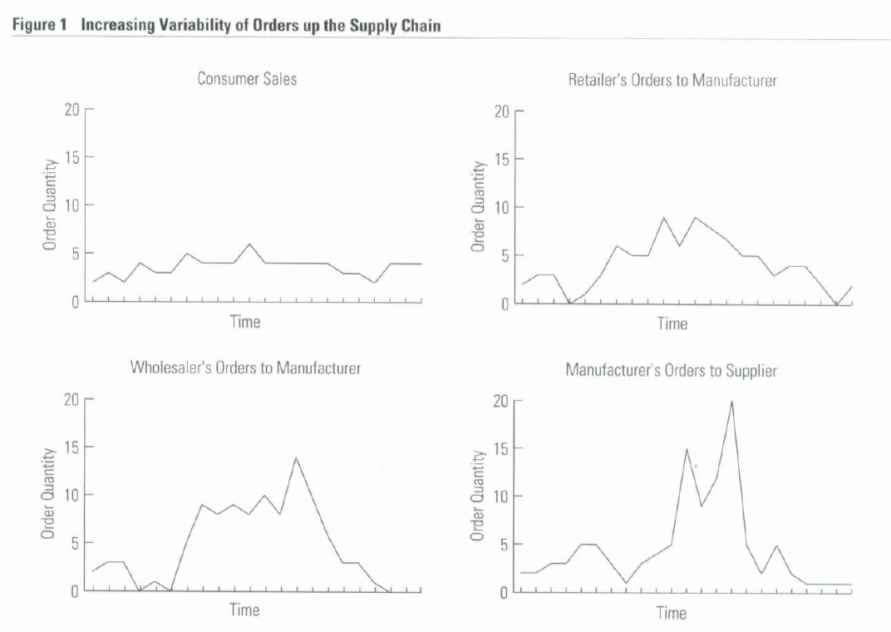
Efekt biče- definice
řetězcový jev, spočívající v tom, že variabilita poptávky v dodavatelských řetězcích se směrem od konečných zákazníků přes obchod až k výrobcům a jejich dodavatelům stále více zvětšuje.
  Zdroj:http://blog.glamour.as/2011/01/bullwhip-effect.html
Notes:
Jedním ze základních fenoménů dodavatelských sítí je tzv. efekt biče (bullwhipeffect), kdy při lokální informaci a lokálně omezeném rozhodování malé výkyvy v poptávce koncového zákazníka vedou ke stále větším výkyvům v objemech objednávek ve vyšších vrstvách řetězce.
Pohled na Bullwhipe Effect přes dva stupně dodavatelského řetězce. Relativně konstantní objednávané množství u zákazníka je postupně efektem rozkmitáno, až po "divočinu" u výrobce.
Poprvé byl tento efekt pozorován u papírových plen Pampers u P&G. Při analýze vzorců chování v objednávaní zboží bylo chování koncových spotřebitelů relativně konstantní, ale objednávky materiálu od dodavatelů do výroby vykazovalo velkou fluktuaci. Ke stejném závěru přišli v HP, když zjistili, že fluktuace objednávek tiskáren směrem od maloobchodníka přes velkoobchodníky až do výroby stále narůstá.
Velké výkyvy v poptávce znamenají vetší zásoby a tedy i větší vázanost kapitálu a vyšší náklady. Efekt biče vlastně popisuje plýtvání kapacitami z důvodu nekomunikace, které se promítá do vyšších konečných cen pro zákazníka.

Slide 24
Jedním ze základních fenoménů dodavatelských sítí je tzv. efekt biče (bullwhipeffect), kdy při lokální informaci a lokálně omezeném rozhodování malé výkyvy v poptávce koncového zákazníka vedou ke stále větším výkyvům v objemech objednávek ve vyšších vrstvách řetězce.
Velké výkyvy v poptávce znamenají vetší zásoby a tedy i větší vázanost kapitálu a vyšší náklady. Efekt biče vlastně popisuje plýtvání kapacitami z důvodu nekomunikace, které se promítá do vyšších konečných cen pro zákazníka.

Slide 25
Efekt biče- následky
Velké výkyvy v poptávce
vetší zásoby
vyšší náklady
větší vázanost kapitálu
Notes:
. Efekt biče vlastně popisuje plýtvání kapacitami z důvodu nekomunikace, které se promítá do vyšších konečných cen pro zákazníka.

Slide 26
Efekt biče vlastně popisuje plýtvání kapacitami z důvodu nekomunikace, které se promítá do vyšších konečných cen pro zákazníka.

Slide 27
Efekt biče-důvody
informační asymetrie,
způsob prognózování poptávky,
dlouhé dodací lhůty,
výkyvy ve velikosti dodávek,
výpadky v dodávkách,
výkyvy cen.
Notes:
Hlavní důvody efektu biče:
Nedostatek informací pro přesnější odhad poptávky.
Dávkové objednávání.
Nekoordinované realizace reklamních kampaní.
Předjímané převisy poptávky - pokud je objednávka vykryta jen zčásti, navýším příští objednávku o nedodané množství, čímž se vytvoří umělá poptávka, na kterou dodavatel reaguje objednáním většího množství u svého dodavatele.
Tím vznikají zbytečné náklady. Mezi nejznámější příčiny efektu biče patří:
informační asymetrie,
způsob prognózování poptávky,
dlouhé dodací lhůty,
výkyvy ve velikosti dodávek,
výpadky v dodávkách,
výkyvy cen.

Slide 28
Efekt biče- řešení
snížení nejistoty,
snížení variability poptávky,
zkrácení dodacích lhůt,
strategické partnerství.
Notes:
Řešení:
Horizontální integrace ~ sdílení informací a plánování v rámci celého dodavatelsko-odběratelského řetězce.
Analýza příčin efektu biče vedla k návrhům na zmenšení jeho vlivu v dodavatelských řetězcích:
snížení nejistoty,
snížení variability poptávky,
zkrácení dodacích lhůt,
strategické partnerství.
Zmenšení nejistoty v celém dodavatelském řetězci centralizací informace o zákaznické poptávce je nejčastějším návrhem na omezení vlivu efektu biče. Avšak přestože každý stupeň řetězce bude používat stejné údaje, stejné metody prognózování a stejné metody objednávání, efekt biče bude působit i nadále.
Snížení variability zákaznické poptávky znamená používat správnou marketingovou strategii. Eliminováním cenové propagace např. s využitím strategie EDLP (Every Day Low Pricing), je možné eliminovat zásadní změny v poptávce. Delší dodací lhůty zvyšují variabilitu způsobenou prognózováním poptávky, naopak zkracování dodacích lhůt může významně ovlivnit efekt biče. Strategické partnerství znamená kooperaci a koordinaci akcí v rámci celého dodavatelského řetězce. Očekávaným výsledkem je vzájemně prospěšné partnerství typu výhra-výhra, které vytváří synergický efekt, kdy celý řetězec je efektivnější než součet jeho jednotlivých částí. Vztahy partnerství jsou založeny na dodavatelských kontraktech, které jsou hodnoceny podle kritérií, jako jsou kvantita, kvalita, čas, náklady atd.

Slide 29
Zmenšení nejistoty v celém dodavatelském řetězci centralizací informace o zákaznické poptávce je nejčastějším návrhem na omezení vlivu efektu biče. Avšak přestože každý stupeň řetězce bude používat stejné údaje, stejné metody prognózování a stejné metody objednávání, efekt biče bude působit i nadále.
Snížení variability zákaznické poptávky znamená používat správnou marketingovou strategii. Eliminováním cenové propagace např. s využitím strategie EDLP (Every Day Low Pricing), je možné eliminovat zásadní změny v poptávce. Delší dodací lhůty zvyšují variabilitu způsobenou prognózováním poptávky, naopak zkracování dodacích lhůt může významně ovlivnit efekt biče. Strategické partnerství znamená kooperaci a koordinaci akcí v rámci celého dodavatelského řetězce.
Očekávaným výsledkem je vzájemně prospěšné partnerství typu výhra-výhra, které vytváří synergický efekt, kdy celý řetězec je efektivnější než součet jeho jednotlivých částí. Vztahy partnerství jsou založeny na dodavatelských kontraktech, které jsou hodnoceny podle kritérií, jako jsou kvantita, kvalita, čas, náklady atd.

Slide 30
Logistika zásobování, proces nákupu

Slide 31
Logistika zásobování
Všeobecné objekty opatřování
Finanční prostředky
Hmotné statky (zboží)
Personál
Informace
peníze
úvěry
Provozní prostředky
materiál
Cizí služby
Obchodní zboží
Dispoziční práce
Prováděcí práce
Základní materiál
Pomocný materiál
Provozní materiál
Polotovary

Slide 32
Tři typy nákupních situací
opakované, rutinní nákupní situace, kdy dochází k pravidelným nákupům pro potřeby výroby, zajišťování oprav, administrativy aj.,
modifikované situace, při nichž vznikají odchylky od standardních nákupů, např. je požadována změna kvality téhož nakupovaného materiálu, konstrukční úpravy dosud dodávaných dílů atd.,
nové nákupní situace, které vyžadují pokrytí zcela nových potřeb organizace.
Notes:
Rozlišují se tři typy nákupních situací:
opakované, rutinní nákupní situace, kdy dochází k pravidelným nákupům pro potřeby výroby, zajišťování oprav, administrativy aj.,
modifikované situace, při nichž vznikají odchylky od standardních nákupů, např. je požadována změna kvality téhož nakupovaného materiálu, konstrukční úpravy dosud dodávaných dílů atd.,
nové nákupní situace, které vyžadují pokrytí zcela nových potřeb organizace.

Slide 33
Nákup se člení do kroků:
1. Specifikace potřeb organizace,
2. Určení druhu výrobků a jejich kvality,
3. Detailní specifikace potřeb,
4. Identifikace dodavatele,
5. Nabídkové řízení,
6. Výběr dodavatele a stanovení ceny,
7. Uzavření hospodářské smlouvy a vystavení objednávky,
8. Trvalé sledování dodavatelů a jejich vyhodnocování.
Notes:
Proces nákupu lze rozčlenit do osmi kroků:
Specifikace potřeb organizace – lze rozdělit na výrobní a nevýrobní spotřebu, je časově náročná, protože různé útvary mají různý charakter spotřeby. Pracovníci nákupu musí mít přehled o současných a budoucích potřebách podniku, aby mohli určit požadavky na dodavatele. Důležité je také určit možné odchylky od plánovaných potřeb, které ještě bude podnik schopen akceptovat.
Určení druhu výrobků a jejich kvality – je nutno věnovat pozornost kvalitativním nárokům, dodacím podmínkám a dalším službám, které bude podnik od dodavatele požadovat.
Detailní specifikace potřeb – požaduje se úzká spolupráce kupujícího a dodavatele. Oba musí být aktivní, sdělovat si informace.
Pracovníci různých úseků podniku, kteří spolupracují při zpracování specifikace technických požadavků a podmínek nákupu, by se měli kontaktovat s potenciálními uživateli s cílem přesného určení vlastností produktu. Výsledkem konzultací je komplexně specifikovaný produkt ve formě seznamu požadavků (nabídkové dokumentace). Zároveň se projeví jeho užitečnost: jeho vhodnosti k praktickému použiti v podniku vyplynou podmínky týkající se ceny a optimální realizace zásobování
Užitečnost produktu se pohybuje mezi dvěma hranicemi (obrázek 12):
nedostatečné jakosti (pod úrovní požadované jakosti). to se týká těch charakteristik produktu. které neodpovídají přesně potřebám uživatelů (což neznamená. že produkt je špatný!).
vyšší jakosti (nad úrovni požadované jakosti), to se týká těch charakteristik produktu. které uživatel nepotřebuje.
Identifikace dodavatele – nutné získat informace o dodavatelích (Zlaté stránky, časopisy, internet, …). Dodavatelé sami zasílají nabídky, nabízejí výrobky poštou, osobně apod.
Nabídkové řízení – dodavatelé předávají své nabídky. Nakupující je musí vyhodnotit z hlediska: ceny, dodacích podmínek, servisních služeb, dodávek náhradních dílů, spolehlivosti, úrovně výroby apod.
Výběr dodavatele a stanovení ceny – je výsledkem nabídkového řízení. Cena je funkcí kvality, a proto nízká cena nemusí být nejvýhodnější. Úspory v nákupu mohou znamenat ztráty ve výrobě. Důležité jsou i náklady na dopravu, skladování, administrativu atd. Problémem může být počet dodavatelů, méně dodavatelů má výhody:
nižší variabilita dodacích cyklů,
jednodušší komunikace,
vyšší ochota dodavatelů ke spolupráci a zlepšování kvality,
lepší úroveň vztahů s partnery.
Má i nevýhody a to především riziko poruch v dodávkách u menšího počtu dodavatelů. Z toho vyplývá důležitost kritéria spolehlivosti, to je snaha uzavírat dlouhodobé kontrakty s dodavateli.
Výběr dodavatele je příklad vícekriteriálního rozhodování, existuje řada rozhodovacích metod (např. rozhodovací analýza, párové srovnávání, …). Výsledkem by měl být výběr dodavatele s nejlepším skóre.
V nákupní skupině může docházet ke střetu zájmů (cena x kvalita, snadnost výroby x technické provedení, skladování x náklady na dopravu, vliv dodavatele na finanční situaci podniku).
Uzavření hospodářské smlouvy a vystavení objednávky. Objednávka a smlouva musí být v souladu s požadavky zákazníků, kapacitními možnostmi podniku a zvoleným nákupním postupem.
Trvalé sledování dodavatelů a jejich vyhodnocování. Je nutné vědět, že dodavatel dodá produkt v požadované kvalitě, že ji bude schopen dlouhodobě dodržovat. Péče o kvalitu začíná na vstupu (státní zájem na ochranu spotřebitele je upraven zákonem). Aby byli výrobci konkurence schopní, musí zvyšovat produktivitu práce, udržet úroveň rentability a snižovat ceny surovin. Proto musí dodavatelé i odběratelé spolupracovat na vývoji nových výrobků.
U hlavních dodavatelů je nutno sledovat:
finanční zdraví dodavatele, jak se vyvíjí jeho prodej, kdo jsou jeho hlavní zákazníci, jaké jsou jeho výkazy hospodaření,
perspektivnost dodavatele, kolik má pracovníků ve vývoji, jaká je tvůrčí úroveň práce v organizaci,
jeho výrobní schopnosti, kolik má výrobních jednotek, jaká je úroveň řízení výroby,
jeho dodavatelské výkony, jak je schopen dodržovat dodací lhůty, dohodnutá množství a kvalitu,
jeho výrobní sortiment, který je schopen nabízet, balení výrobků, úroveň paletizace, kontejnerizace dodávek,
cenový vývoj, jeho trendy v cenové politice, vývoj nákladů,
schopnost akceptovat moderní trendy v řízení výroby a zásob.

Slide 34
Specifikace potřeb organizace – lze rozdělit na výrobní a nevýrobní spotřebu, je časově náročná, protože různé útvary mají různý charakter spotřeby. Pracovníci nákupu musí mít přehled o současných a budoucích potřebách podniku, aby mohli určit požadavky na dodavatele. Důležité je také určit možné odchylky od plánovaných potřeb, které ještě bude podnik schopen akceptovat.
Určení druhu výrobků a jejich kvality – je nutno věnovat pozornost kvalitativním nárokům, dodacím podmínkám a dalším službám, které bude podnik od dodavatele požadovat.
Detailní specifikace potřeb – požaduje se úzká spolupráce kupujícího a dodavatele. Oba musí být aktivní, sdělovat si informace.
Pracovníci různých úseků podniku, kteří spolupracují při zpracování specifikace technických požadavků a podmínek nákupu, by se měli kontaktovat s potenciálními uživateli s cílem přesného určení vlastností produktu. Výsledkem konzultací je komplexně specifikovaný produkt ve formě seznamu požadavků (nabídkové dokumentace). Zároveň se projeví jeho užitečnost: jeho vhodnosti k praktickému použiti v podniku vyplynou podmínky týkající se ceny a optimální realizace zásobování

Slide 35
Identifikace dodavatele – nutné získat informace o dodavatelích (Zlaté stránky, časopisy, internet, …). Dodavatelé sami zasílají nabídky, nabízejí výrobky poštou, osobně apod.
Nabídkové řízení – dodavatelé předávají své nabídky. Nakupující je musí vyhodnotit z hlediska: ceny, dodacích podmínek, servisních služeb, dodávek náhradních dílů, spolehlivosti, úrovně výroby apod.
Výběr dodavatele a stanovení ceny – je výsledkem nabídkového řízení. Cena je funkcí kvality, a proto nízká cena nemusí být nejvýhodnější. Úspory v nákupu mohou znamenat ztráty ve výrobě. Důležité jsou i náklady na dopravu, skladování, administrativu atd. Problémem může být počet dodavatelů, méně dodavatelů má výhody:
nižší variabilita dodacích cyklů,
jednodušší komunikace,
vyšší ochota dodavatelů ke spolupráci a zlepšování kvality,
lepší úroveň vztahů s partnery.

Slide 36
Má i nevýhody a to především riziko poruch v dodávkách u menšího počtu dodavatelů. Z toho vyplývá důležitost kritéria spolehlivosti, to je snaha uzavírat dlouhodobé kontrakty s dodavateli.
Výběr dodavatele je příklad vícekriteriálního rozhodování, existuje řada rozhodovacích metod (např. rozhodovací analýza, párové srovnávání, …). Výsledkem by měl být výběr dodavatele s nejlepším skóre.
V nákupní skupině může docházet ke střetu zájmů (cena x kvalita, snadnost výroby x technické provedení, skladování x náklady na dopravu, vliv dodavatele na finanční situaci podniku).

Slide 37
Uzavření hospodářské smlouvy a vystavení objednávky. Objednávka a smlouva musí být v souladu s požadavky zákazníků, kapacitními možnostmi podniku a zvoleným nákupním postupem.
Trvalé sledování dodavatelů a jejich vyhodnocování. Je nutné vědět, že dodavatel dodá produkt v požadované kvalitě, že ji bude schopen dlouhodobě dodržovat. Péče o kvalitu začíná na vstupu (státní zájem na ochranu spotřebitele je upraven zákonem). Aby byli výrobci konkurence schopní, musí zvyšovat produktivitu práce, udržet úroveň rentability a snižovat ceny surovin. Proto musí dodavatelé i odběratelé spolupracovat na vývoji nových výrobků.

Slide 38
U hlavních dodavatelů je nutno sledovat:
finanční zdraví dodavatele, jak se vyvíjí jeho prodej, kdo jsou jeho hlavní zákazníci, jaké jsou jeho výkazy hospodaření,
perspektivnost dodavatele, kolik má pracovníků ve vývoji, jaká je tvůrčí úroveň práce v organizaci,
jeho výrobní schopnosti, kolik má výrobních jednotek, jaká je úroveň řízení výroby,
jeho dodavatelské výkony, jak je schopen dodržovat dodací lhůty, dohodnutá množství a kvalitu,
jeho výrobní sortiment, který je schopen nabízet, balení výrobků, úroveň paletizace, kontejnerizace dodávek,
cenový vývoj, jeho trendy v cenové politice, vývoj nákladů,
schopnost akceptovat moderní trendy v řízení výroby a zásob.

Slide 39
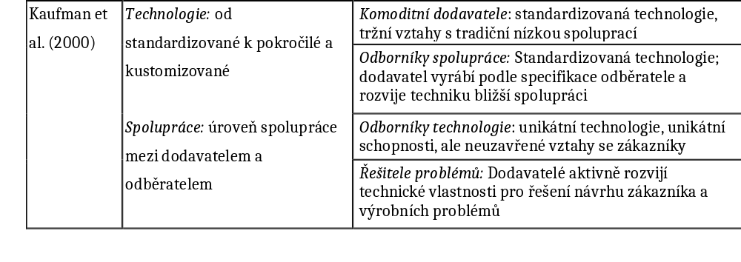
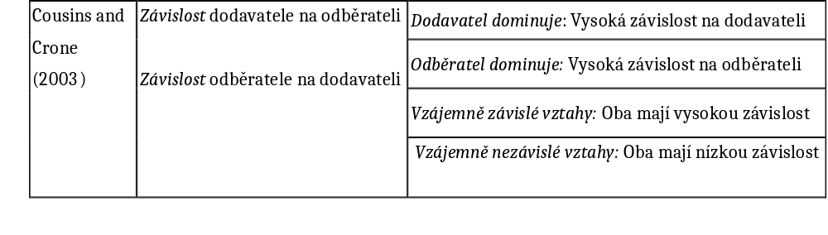
Typy dodavatelsko-odběratelských vztahů

Slide 40
Charakteristiky nákupních situací
 | Nákup opakovaný | Nákup modifikovaný | Nákup nový
Cíle, motivace | Minimalizace nákladů na nákup | Získání vhodné ceny, kvality | Minimalizace rizik nákupu
Počet účastníků | Málo | Nemnoho | Mnoho
Změny informací | Minimum | Nemnoho | Nové informace
Náklady | Nízké | Střední | Vysoké
Nákupní strategie | Nakupuje nákupní oddělení | Nákupní skupina | Týmová práce
Počet kroků | Jen krok 8 | Jen několik kroků | Všech 8 kroků
Strategie prodejce | Udržet se v prodeji | Nabídkové řízení | Trvalý kontakt
Notes:
Proces nákupu se také liší podle toho, zda jde o nákup:
Investičních celků (strojů, výrobních linek, …),
Ostatní produkty (surovin, paliv, dílů, …).
Každý člen nákupní skupiny může hrát roli toho, který nákup iniciuje, ovlivňuje, předmět nákupu používá, nákup realizuje, nákup organizuje a o nákupu rozhoduje.

Slide 41
Proces nákupu se také liší podle toho, zda jde o nákup:
Investičních celků (strojů, výrobních linek, …),
Ostatní produkty (surovin, paliv, dílů, …).
Každý člen nákupní skupiny může hrát roli toho, který nákup iniciuje, ovlivňuje, předmět nákupu používá, nákup realizuje, nákup organizuje a o nákupu rozhoduje.

